Slide 1
ゆき さん
出会う・つなぐ・変える
～発信力を磨く・想像力を磨く
（医療福祉ジャーナリズム特論）
院生さん・モグリの方へ
yuki@spa.nifty.comまでメルアドをご連絡を。
予習資料をお届けします （*^ー^*）
国際医療福祉大学大学院教教授・元朝日新聞論説委員
福祉と医療・現場と政策をつなぐ「えにし」ネット
志の縁結び係＆小間使い

Slide 2
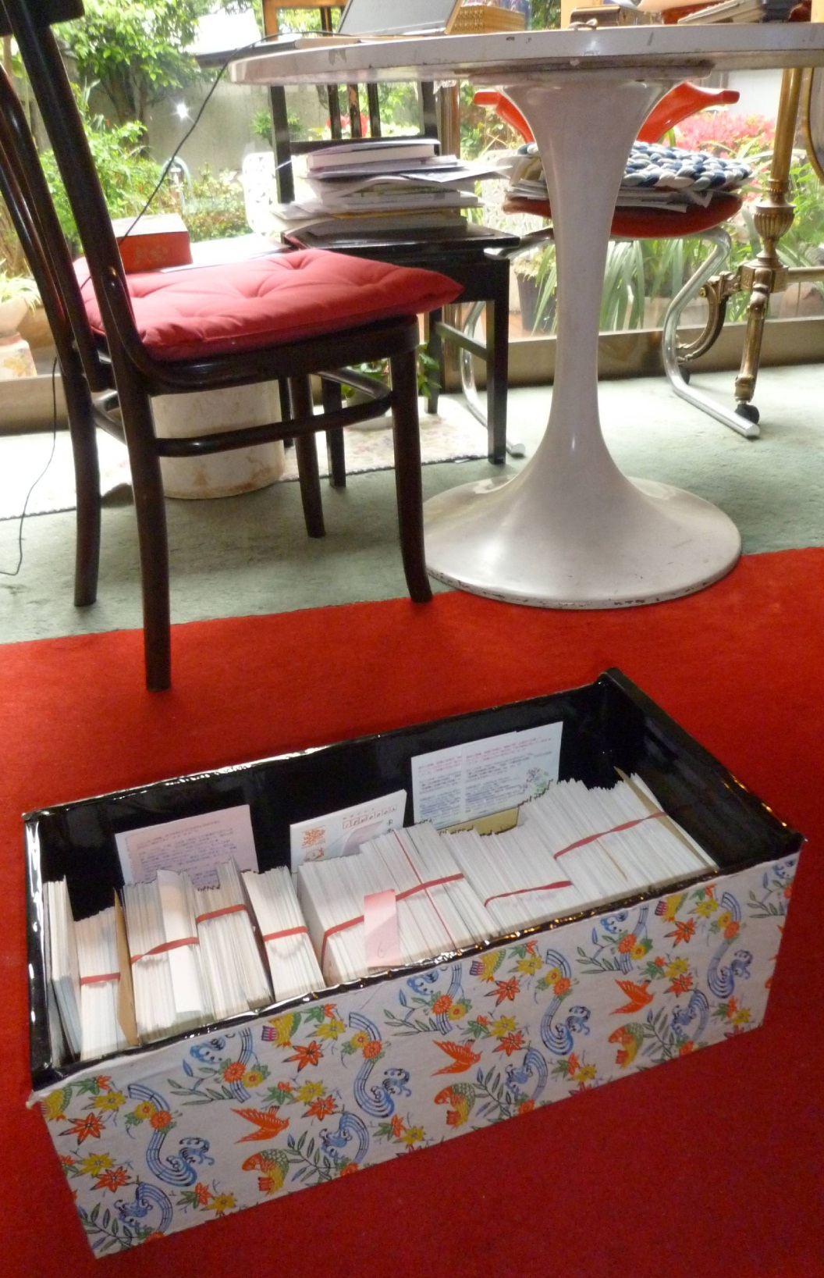
「筆まめ」に６９５８人
年賀状約３０００人
「えにしメール」を受けてくださる方
16か国５０００人余

Slide 3
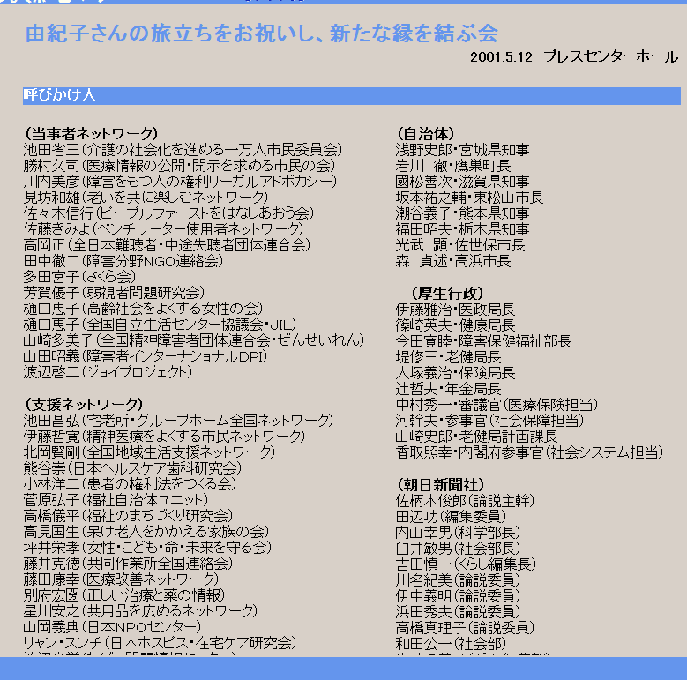
福祉と医療・現場と政策を隔てる
深くて広い河に橋を架けるために

Slide 4
ゆき
福祉と医療・現場と政策をつなぐ「えにし」ネット
★「えにし」のHP（「ゆきえにし」で検索を）
★「えにし」メール
★「えにし」を結ぶ会
手話通訳/ﾊﾟｿｺﾝ文字通訳/
磁気ﾙｰﾌﾟ/指点字
保育サービス
☆席は籖引き、新たな「えにし」を結ぶために
志の縁結び係&小間使い

Slide 5
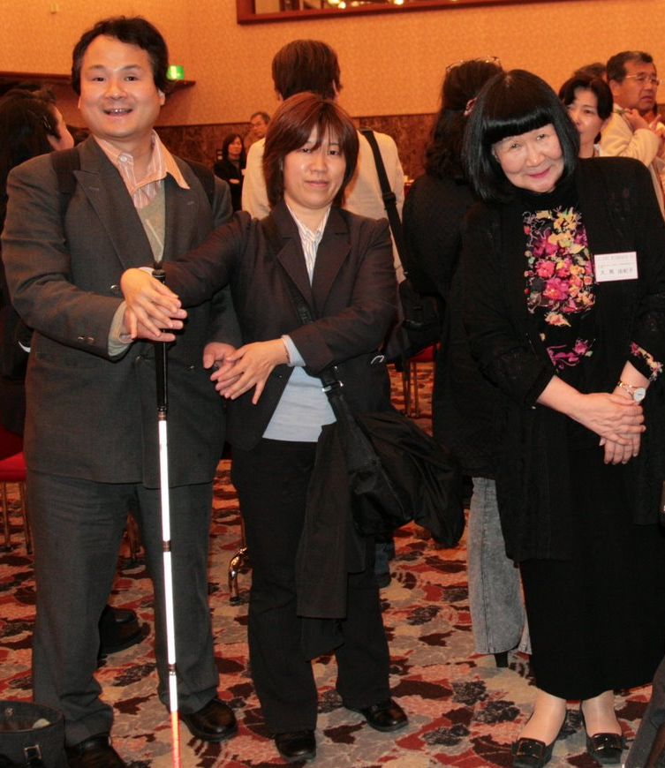
←指点字をご存じない方は、左を!!!!!!!
コミュニケーションができなければ、
物理的に生きられても、
魂が生きる力を失ってしまう。
それは、
「目に見えない透明な壁に囲まれた刑務所」に
｛無実の罪｝で収監されている存在だ。
この「透明な壁の刑務所」に入ったのは無論、罪を犯したからではなく、
生まれながらの運命だったり、不慮の事故だったりするわけで、
福島智さん・盲聾の東大教授
～えにしのホームページ「目からウロコのメッセージの部屋」より

Slide 6
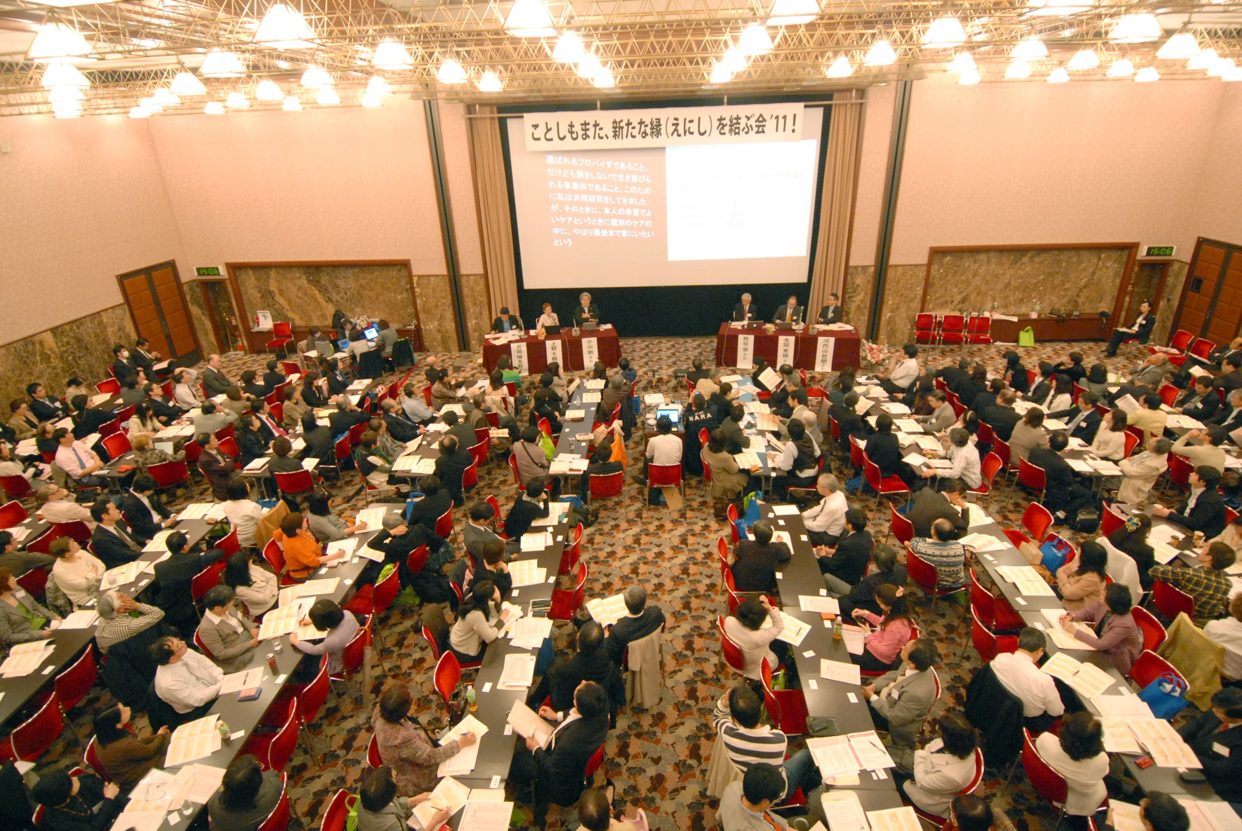
ことしもまた、新たな「えにし」を結ぶ会
2014年は１4回に

Slide 7
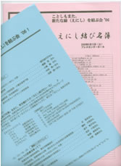
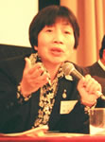
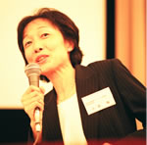
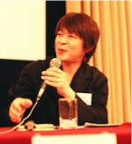
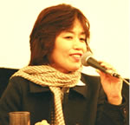
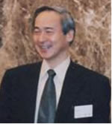
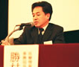
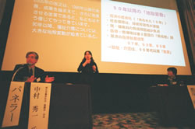
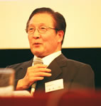
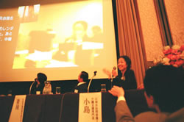
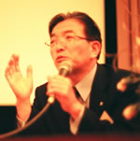
ほんとうの医療改革って？
自立支援って？

Slide 8
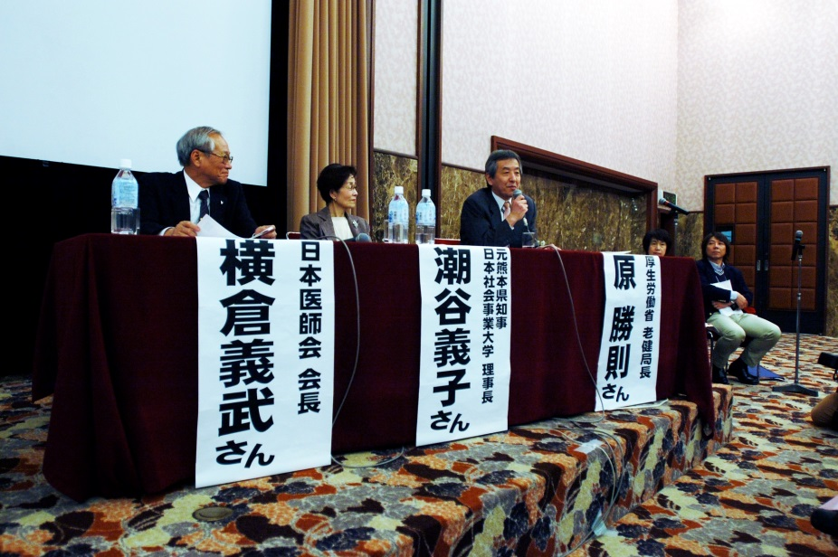
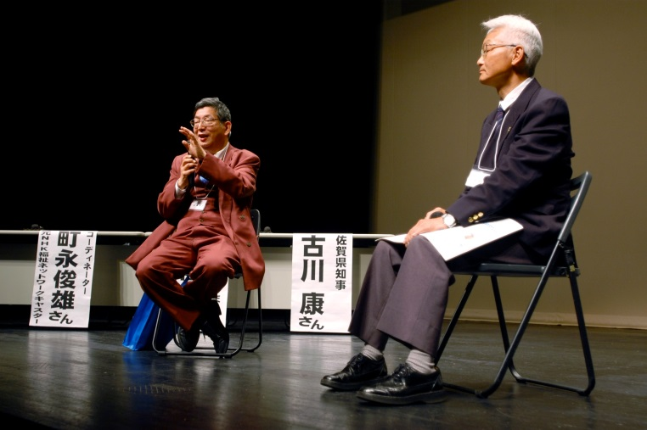
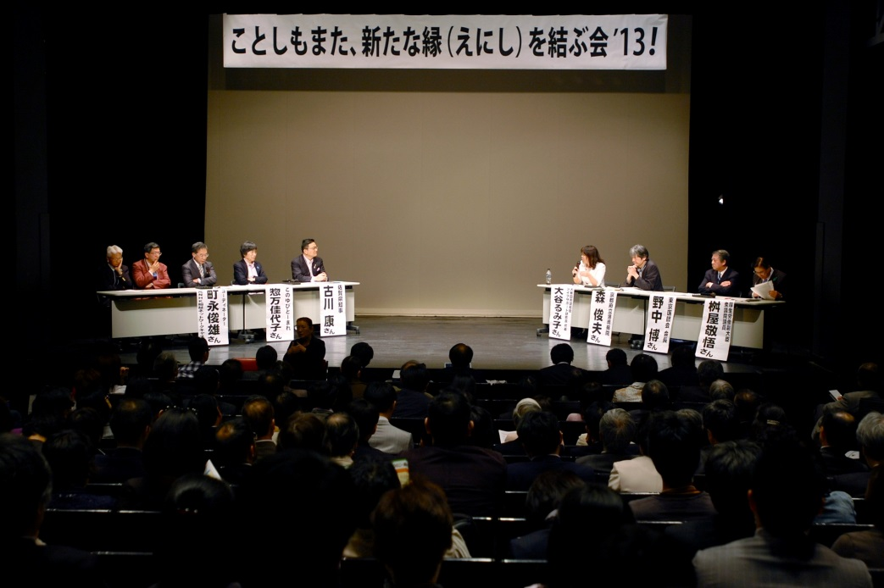

Slide 9
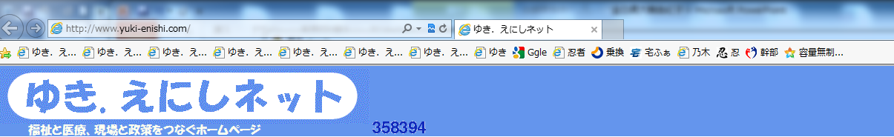
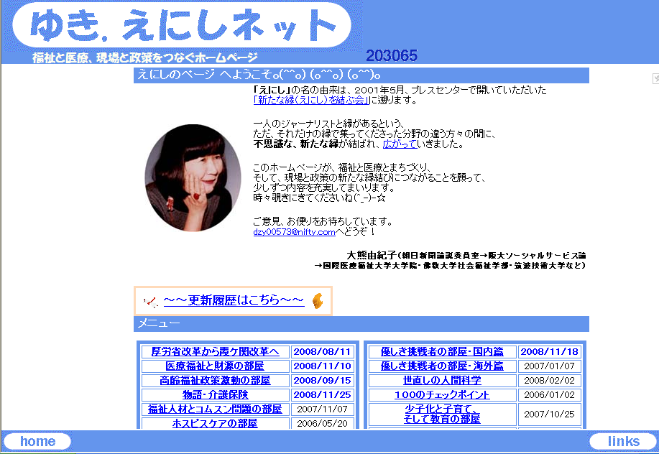
「ゆきえにし」で検索すると先頭に

Slide 10
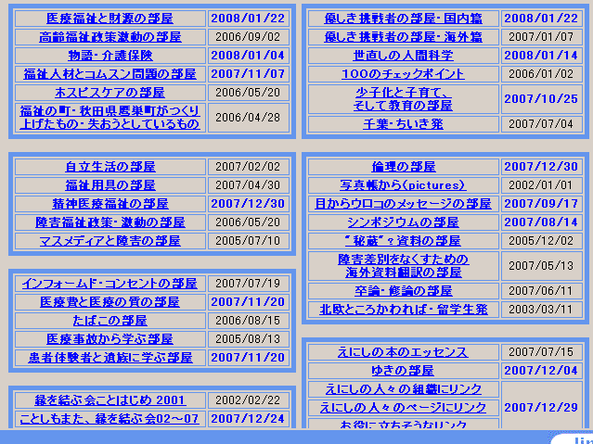

Slide 11
毎週レポートを書く「ごりやく」は？
書かなければ、何もわからぬから、書くのである
（文章の達人、小林秀雄『文学と自分』 ）
話したり読んだり聞いたりするのと違って
①情報を正確に記憶し、伝えられる
②考えることを促す、思索を深める効用がある
③理解度を点検できる
考えて書くのではなく、書いて考える
コツは、まず書いて、あとで直す(^_-)-☆
締め切りはその週の土曜の２４時
ゲスト講師へのお礼状のつもりで。。。
表題に「レポート」という文字とお名前・仕事・キャンパス
yuki@spa.nifty.comへ
添付と同時に本文貼り付けもしてくださると助かります☆
「当選作」には私が関係した次のページの本の中の
お好みのものを贈呈させていただきます（*^ー^*）

Slide 12







プレゼント
する本

